Slide 1

Evaluación Hito 3
Manejo de consultas
Base de datos 1-2022
Ingeniería de sistemas

Slide 2
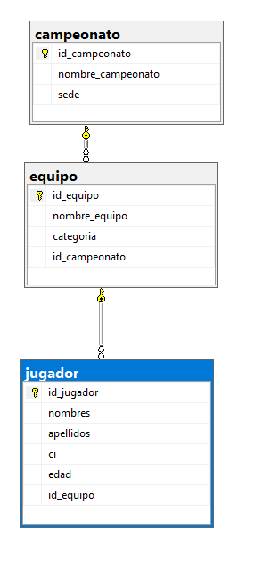
Manejo de Conceptos
2.1 Adjuntar el diagrama generado por el editor

Slide 3
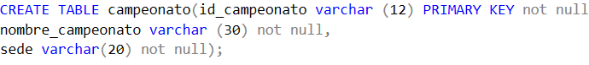
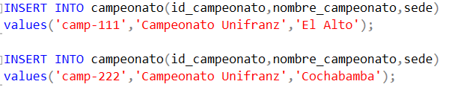
2.2¿Que es DDL y DML?
El lenguaje de definición de datos (DDL), se utilizan para describir una base de datos, para definir su estructura, para crear sus objetos y para crear los subobjetos de la tabla. (CREATE,ALTER, DROP)
Las sentencias DML y lenguaje de manipulación de datos (DML) se utilizan para controlar la información contenida en la base de datos (INSERT, UPDATE).
Lenguaje DDL
Lenguaje DML

Slide 4
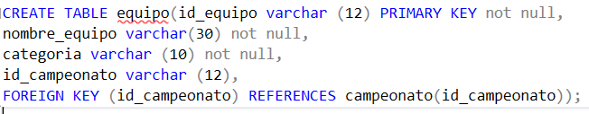
2.3¿Qué significa PRIMARY KEY y FOREIGN KEY?
Las llaves primarias (Primary Key) son los que identifican de manera única cada fila o registro de una tabla, esto quiere decir que no se puede repetir en una tabla el valor de un campo o columna que se le es asignado como primary key.
Una llave foránea, externa o ajena (Foreign Key) es un campo de una tabla “X” que sirve para enlazar o relacionar entre sí con otra tabla “Y” en la cual el campo de esta tabla es una llave primaria (Primary Key). Para que sea una llave foránea un campo, esta tiene que ser una llave primaria en otra tabla.

Slide 5
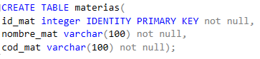
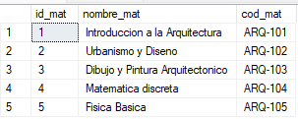
2.4 Defina que es una TABLA y el uso de IDENTITY
Las tablas son objetos de base de datos que contienen todos sus datos. En las tablas, los datos se organizan con arreglo a un formato de filas y columnas, similar al de una hoja de cálculo. Cada fila representa un registro único y cada columna un campo dentro del registro.
Un campo definido como "identity" generalmente se establece como clave primaria. Un campo "identity" no es editable, es decir, no se puede ingresar un valor ni actualizarlo.

Slide 6
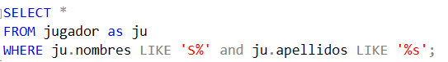
2.5 Para que se utiliza la clausula WHERE
Se utiliza al momento de utilizar la clausula “Select-From”, donde WHERE se utiliza para marcar una condición al momento de querer mostrar una clausula especifica.
2.6 Para que se utiliza la instrucción INNER JOIN
Para relacionar dos tablas que tengan valores coincidentes en un campo común.

Slide 7
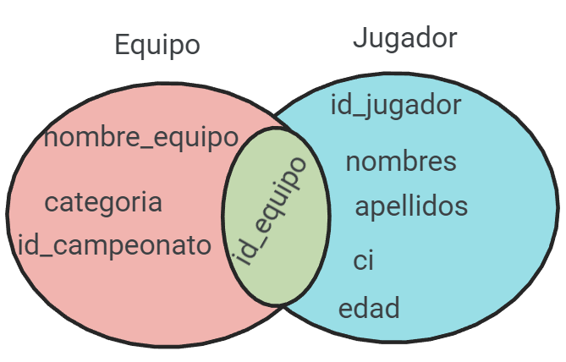
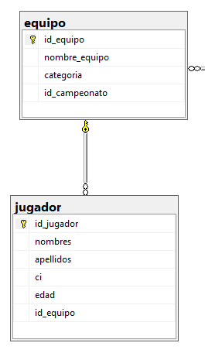
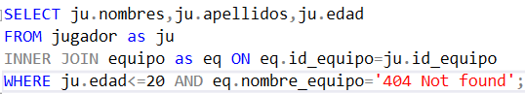
2.7 Apoyándonos en el concepto de conjuntos muestre los siguiente: -Ejemplo de INNER JOIN -Adjuntar una imagen de conjuntos y la consulta SQL que refleje el INNER JOIN

Slide 8
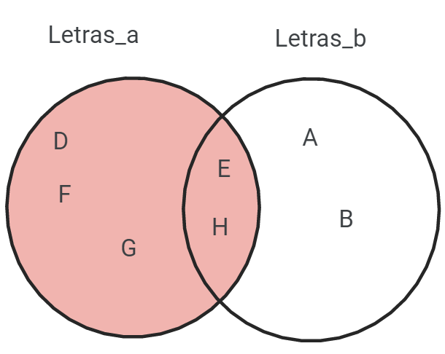
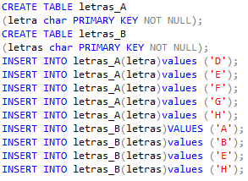
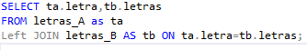
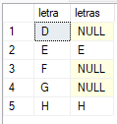
2.8 Apoyándonos en el concepto de conjuntos muestre los siguiente:
2.8.1. Ejemplo de LEFT JOIN
2.8.2. Adjuntar una imagen de conjuntos y la consulta SQL que refleje el LEFT JOIN

Slide 9
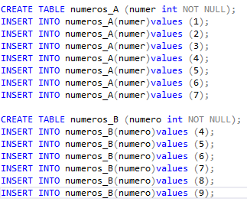
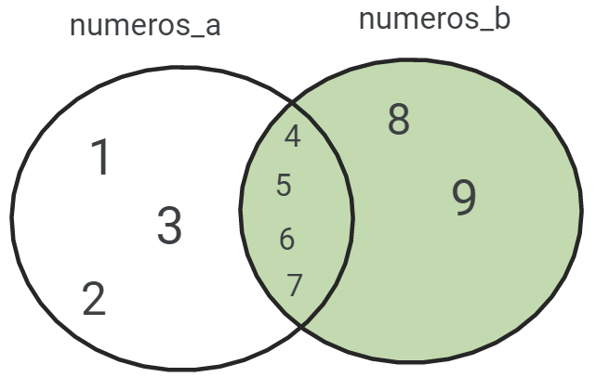
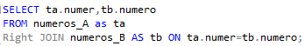
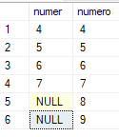
2.9 Apoyándonos en el concepto de conjuntos muestre los siguiente:
2.9.1. Ejemplo de RIGHT JOIN
2.9.2. Adjuntar una imagen de conjuntos y la consulta SQL que refleje el RIGHT JOIN

Slide 10
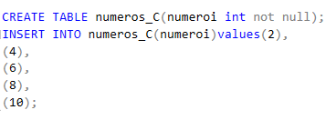
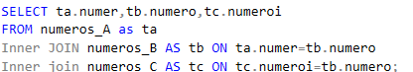
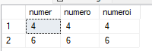
2.10 Crear 3 tablas y crear una consulta SQL que muestra el uso de INNER JOIN.

Slide 11

Parte Practica

Slide 12
Manejo de consultas
3.1Mostrar que jugadores que son del equipo equ-222
3.2 Mostrar que jugadores(nombres, apellidos) que juegan en la sede de El Alto
3.3. Mostrar aquellos jugadores mayores o igual a 21 años que sean de la categoría VARONES

Slide 13
3.4. Mostrar a todos los estudiantes en donde su apellido empiece con la letra S.
3.5. Mostrar que equipos forman parte del campeonato camp-111 y además sean de la categoría MUJERES
3.6. Mostrar el nombre del equipo del jugador con id_jugador igual a jug-333

Slide 14
3.7. Mostrar el nombre del campeonato del jugador con id_jugador igual a jug-333
3.8. Crear una consulta SQL que maneje las 3 tablas de la base de datos.
3.9. ¿Qué estrategia utilizaría para determinar cuántos equipos inscritos hay?
3.10. ¿Qué estrategia utilizaría para determinar cuántos jugadores pertenecen a la categoría VARONES o Categoría
MUJERES.

